Slide 1
11-1
These materials are by the Kongki Ka Project and are made available to you under the terms of the Creative Commons Attribution ShareAlike license 4.0.
You have permission to share and redistribute these materials in any format and to make reasonable revisions and adaptations of this translation, provided that:
You include the above licence and source information.
If you redistribute these materials or create derivatives, you must distribute your contributions under the same license as the original.
The Holy Bible, Berean Standard Bible, BSB is produced in cooperation with Bible Hub, Discovery Bible, OpenBible.com, and the Berean Bible Translation Committee. This text of God's Word has been dedicated to the public domain.
Tibetan text is from the The Holy Bible in Modern Literary Tibetan, New Tibetan Bible translation.
This translation is made available under the terms of the Creative Commons Attribution-NonCommercial-NoDerivatives 4.0 International license.
Notes:
checked

Slide 2
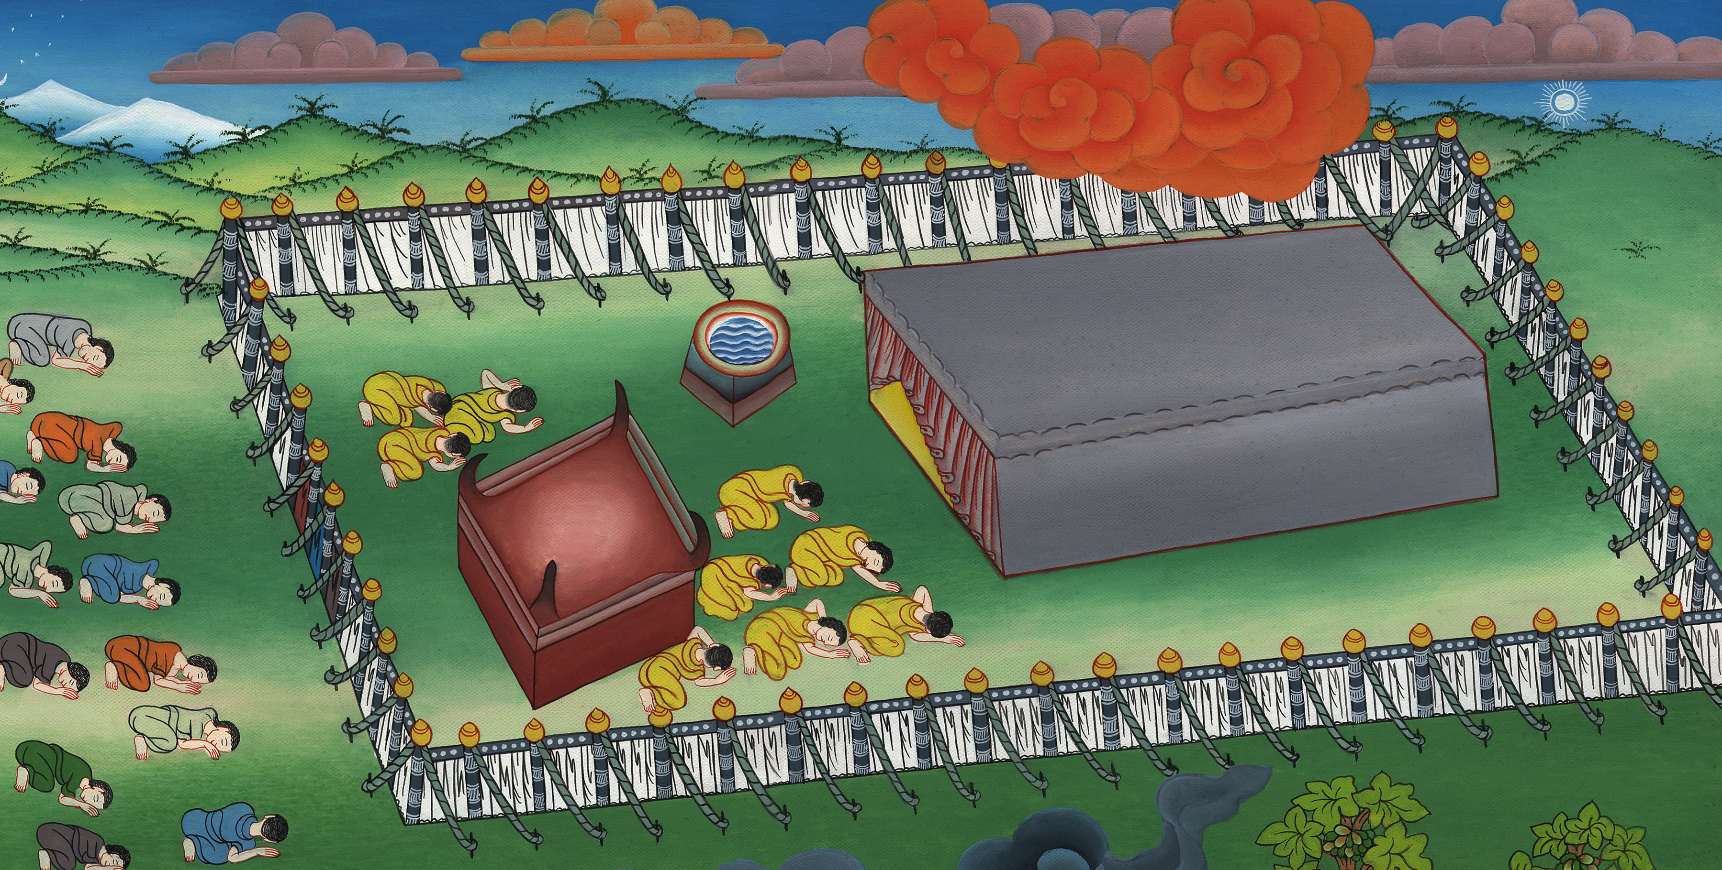
དབུ་གུར་དམ་པ།
ཨེ་ཅིབ་ནས་ཐོན་པ 35-40

Slide 3
1) Tabernacle – Ex 35 – 40
དབུ་གུར་དམ་པ།
ཨེ་ཅིབ་ནས་ཐོན་པ 35-40
Notes:
11 The Exodus – Part 2
1) Tabernacle – Ex 35 – 40 (Top)
2) Complaining and unbelief – Numbers 10:11 – 14:45 (Right 2nd)
3) Revolt of Korah – Num 16:1-50 (Right Bottom)
4) The Bronze Serpent – Num 21:1-9 (Left Bottom)
5) Balaam – Num 22:1 – 24:25 (Left Center)
6) Joshua succeeds Moses – Num 27:12-23; Deu 31:14 – 34:12 (Center)

Slide 4
དབུ་གུར་དམ་པ།
ཨེ་ཅིབ་ནས་ཐོན་པ 35-40
This work is licensed under a Creative Commons Attribution-ShareAlike 4.0 International License

Slide 5
Moses said to the Israelites35:10Let every skilled craftsman among you come and make everything that the Lord has commanded:
35:10ཁྱོད་ཅག་གི་ཁྲོད་དུ་སེམས་སུ་ཤེས་རབ་ལྡན་པ་ཐམས་ཅད་འོངས་ནས་དཀོན་མཆོག་ཡ་ཝཱེས་བཀའ་ཅི་བསྩལ་པ་ཐམས་ཅད་བསྒྲུབ་དགོས་ཏེ།

Slide 6
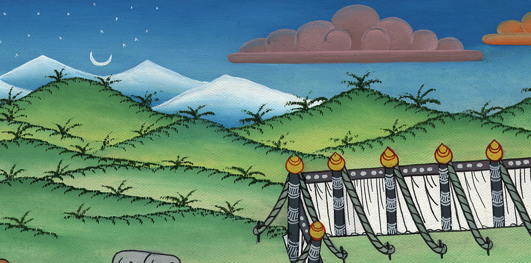
ཨེ་ཅིབ་ནས་ཐོན་པ 35:10,11

Slide 7
36:8All the skilled craftsmen among the workmen made the ten curtains for the tabernacle. They were made of finely spun linen, as well as blue, purple, and scarlet yarn, with cherubim skillfully worked into them.
36:8དེ་ནས་ལས་མཁན་གྱི་ཁྲོད་དུ་མི་ལག་རྩལ་ཅན་ཐམས་ཅད་ཀྱིས་ཡོལ་བ་བཅུ་ཡིས་གུར་མཆོག་བཟོས་ཤིང་། དེའི་རྒྱུ་ནི་སོ་རས་སྲབ་བུ་བསྒྲིམས་པ་ཅན་དང་། བལ་སྐུད་མཐིང་ག་དང་རྒྱ་སྨུག་དང་མཚལ་དམར་གྱི་མདོག་ཅན་བཅས་ལ་འཐག་མཁན་ལག་རྩལ་ཅན་གྱི་ལས་བཞིན་དུ་ཀེ་རུབ་ཀྱི་གཟུགས་བརྙན་དང་ལྡན་པ་དེ་དག་བཟོས་སོ། །

Slide 8
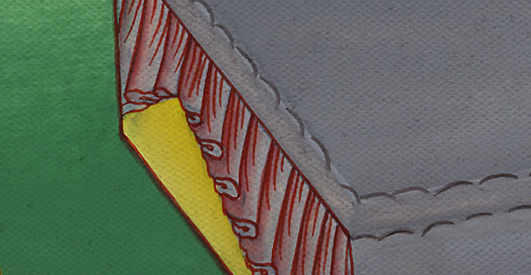
ཨེ་ཅིབ་ནས་ཐོན་པ 36:8

Slide 9
19Additionally, he made for the tent a covering of ram skins dyed red, and over that a covering of fine leather.
19རྒྱ་ཚོས་བརྒྱབ་པའི་ལུག་ཐུག་གི་པགས་པས་ཁེབས་རས་གཡོགས་པ་དང་། ཡང་དེའི་སྟེང་དུ་ཀོ་བ་སྤུས་ལེགས་རྣམས་ཀྱིས་ཁེབས་ཤིག་བཟོས་སོ། །

Slide 10
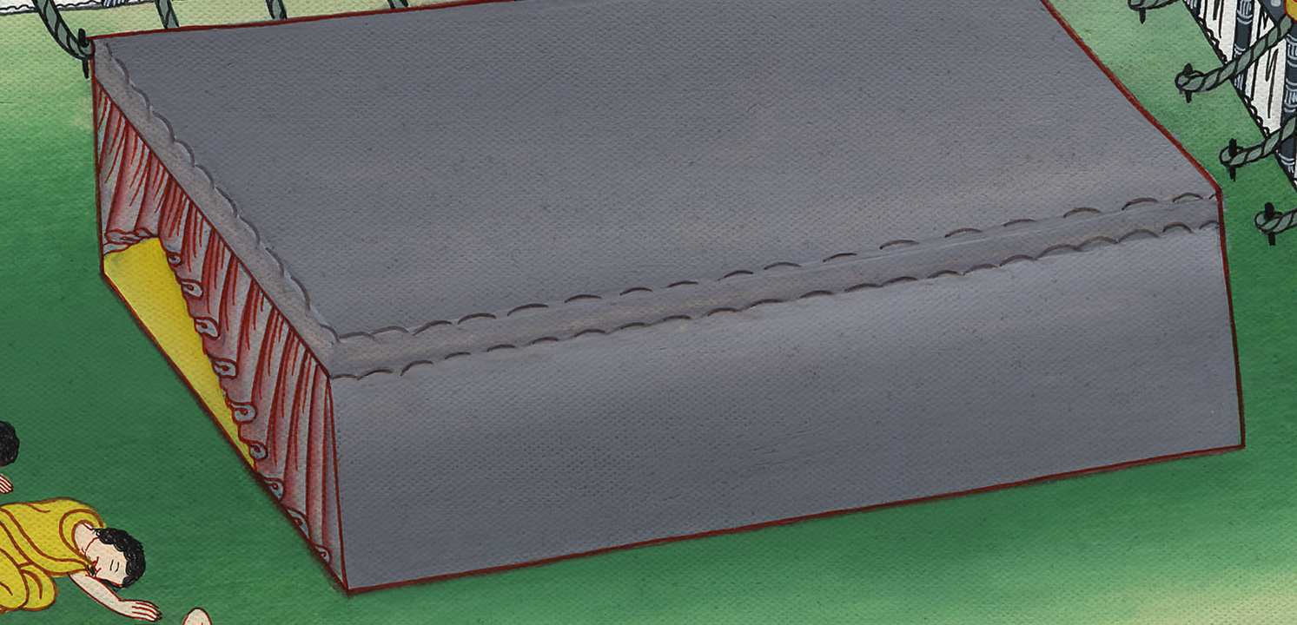
ཨེ་ཅིབ་ནས་ཐོན་པ 36:19

Slide 11
20Next, he constructed upright frames of acacia wood for the tabernacle.
20དེ་ནས་ཁོས་གུར་མཆོག་གི་ཕྱིར་སེང་ལྡེང་ཤིང་གིས་གྱེན་དུ་འགྲེང་བའི་པང་ལེབ་རྣམས་བཟོས་པ་དང་།

Slide 12
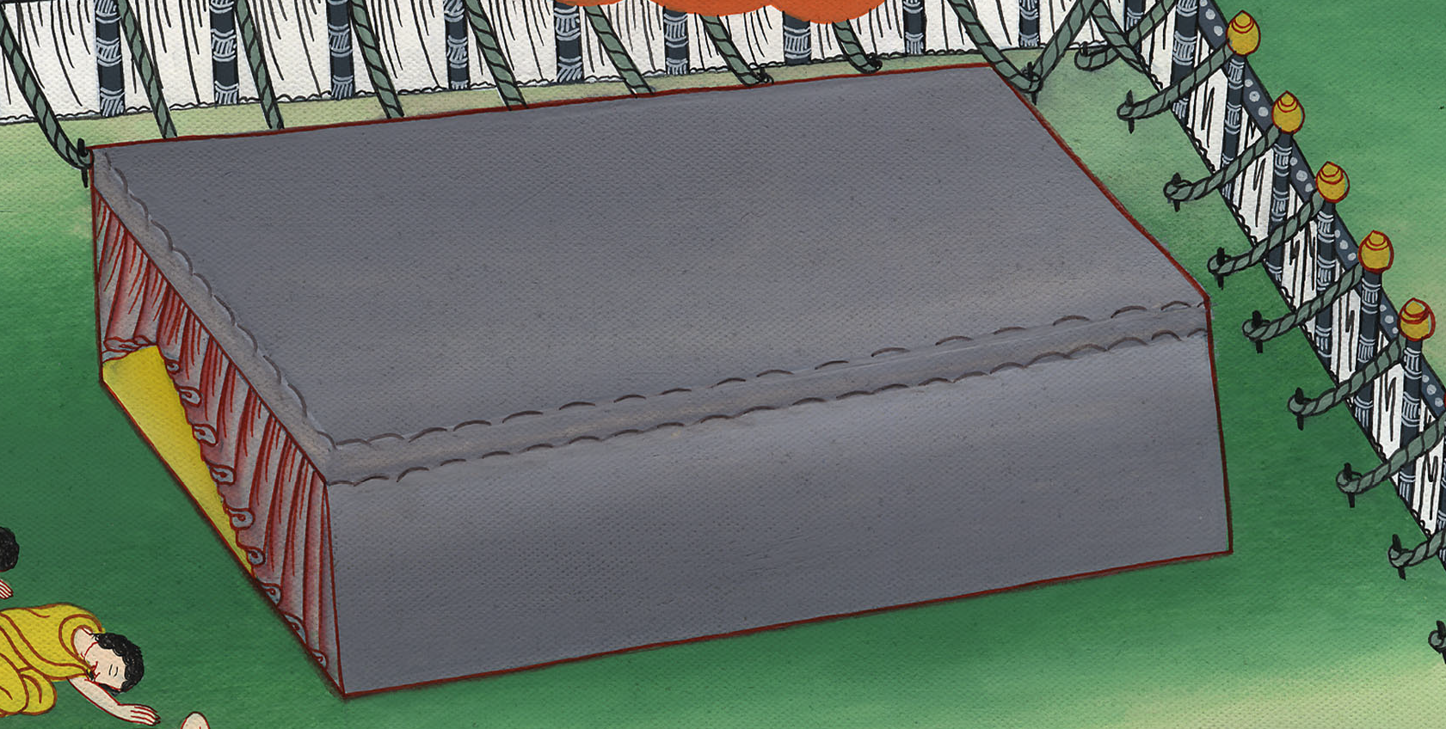
ཨེ་ཅིབ་ནས་ཐོན་པ 36:20

Slide 13
37:1Bezalel went on to construct the ark of acacia wood, two and a half cubits long, a cubit and a half wide, and a cubit and a half high. 2He overlaid it with pure gold, both inside and out, and made a gold molding around it.
37:1ཡང་པི་ཟིད་ཨེལ་གྱིས་སེང་ལྡེང་ཤིང་གིས་ཤུར་སྒམ་བཟོས་པ་དང་། དེའི་རིང་ཚད་ལ་ཁྲུ་གཉིས་དང་ཕྱེད། ཞེང་ཚད་ལ་ཁྲུ་གཅིག་དང་ཕྱེད། མཐོ་ཚད་ལ་ཁྲུ་གཅིག་དང་ཕྱེད་ཀའོ། །

Slide 14
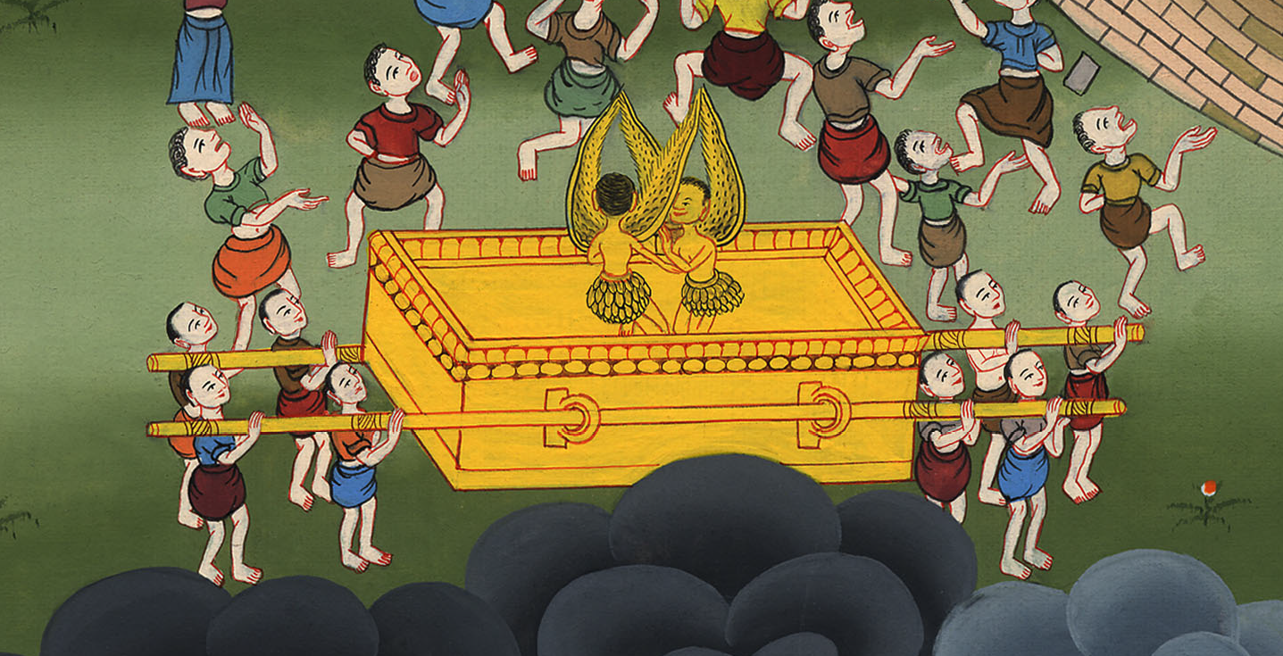
ཨེ་ཅིབ་ནས་ཐོན་པ 37:1,2

Slide 15
4Then he made poles of acacia wood and overlaid them with gold. 5He inserted the poles into the rings on the sides of the ark in order to carry it.
4ཡང་ཁོས་སེང་ལྡེང་ཤིང་གིས་རྒྱུག་པ་གཉིས་བཟོས་ནས་དེ་གསེར་གྱིས་གཡོགས་པ་དང་། 5ཤུར་སྒམ་དེ་འཁུར་བའི་ཕྱིར་རྒྱུག་པ་གཉིས་ཤུར་སྒམ་གྱི་ལོགས་གཉིས་ཀའི་ཨ་ལོང་རྣམས་ལ་བརྒྱུས་སོ། །

Slide 16
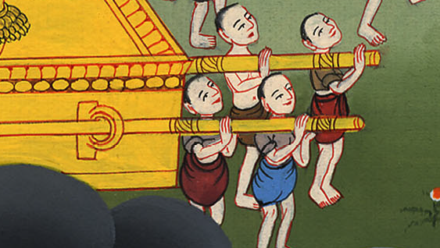
ཨེ་ཅིབ་ནས་ཐོན་པ 37:4,5

Slide 17
7He made two cherubim of hammered gold at the ends of the mercy seat,
7ཐུགས་རྗེའི་བཞུགས་ཁྲི་ཡི་སྣེ་མོ་གཉིས་ལ་གསེར་གྱིས་འབུར་རྡུང་བྱས་པའི་ཀེ་རུབ་ཀྱི་གཟུགས་བརྙན་གཉིས་བཟོས་ཤིང་།

Slide 18
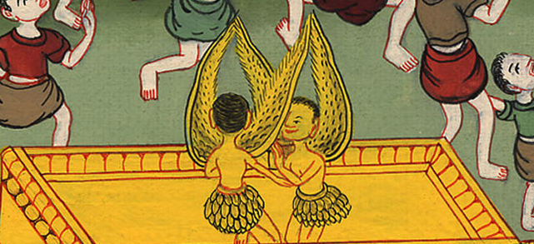
ཨེ་ཅིབ་ནས་ཐོན་པ 37:7

Slide 19
16He also made the utensils for the table out of pure gold: its plates and dishes, as well as its bowls and pitchers for pouring drink offerings.
16སྒྲོག་ཙེ་སྟེང་གི་ཡོ་བྱད་ཐམས་ཅད་དེ། གཞོང་པ་དང་སྡེར་མ་དང་། སྐྱེམས་མཆོད་འབུལ་བྱེད་ཨུ་ལུ་དང་བུམ་པ་བཅས་གསེར་བཙོ་མས་བཟོས་སོ། །

Slide 20
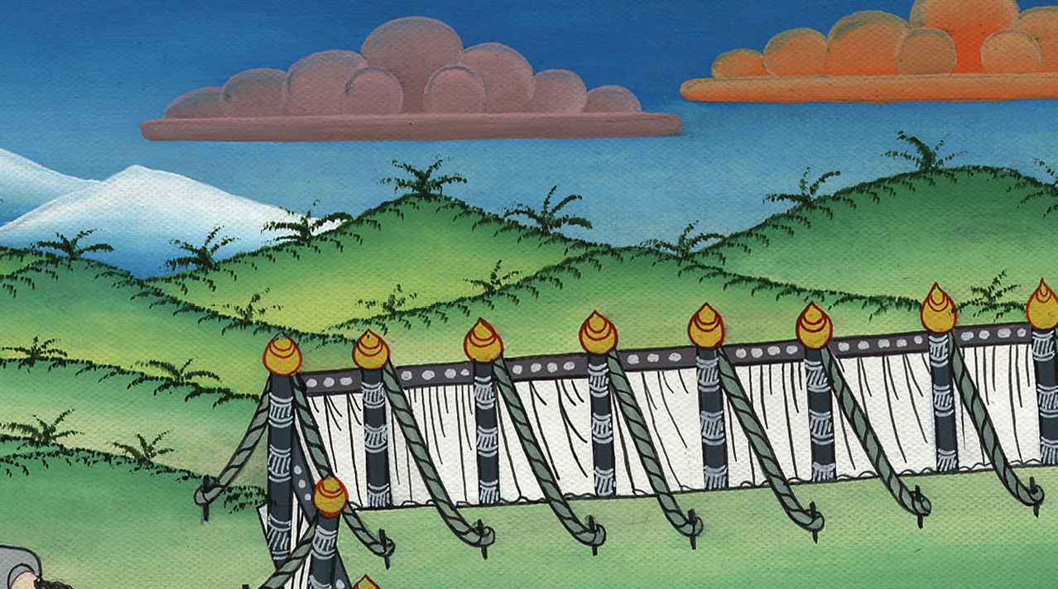
ཨེ་ཅིབ་ནས་ཐོན་པ 37:16

Slide 21
17Then he made the lampstand out of pure hammered gold, all of one piece: its base and shaft, its cups, and its buds and petals.
17ཡང་ཁོས་སྒྲོན་སྟེགས་དེ་གསེར་བཙོ་མས་བཟོས་ཤིང་། སྒྲོན་སྟེགས་དང་དེའི་ཞབས་ར་དང་སྟེགས་རྐང་བཅས་འབུར་རྡུང་གིས་བཟོས་པ་དང་། དེའི་སྒྲོན་ཕོར་དང་། གང་བུའི་གཟུགས་དང་མེ་ཏོག་གི་དབྱིབས་ཚུགས་བཅས་སྒྲོན་སྟེགས་དང་དངོས་པོ་གཅིག་ཏུ་སྦྲེལ་བཟོ་བྱས།

Slide 22
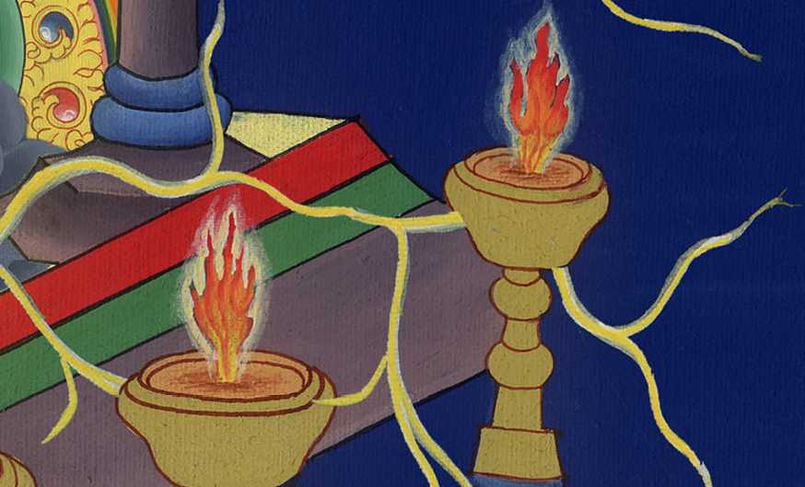
ཨེ་ཅིབ་ནས་ཐོན་པ 37:17

Slide 23
29He also made the sacred anointing oil and the pure, fragrant incense, the work of a perfumer.
29ཡང་སྤོས་ཆུ་བཟོ་མཁན་གྱི་ལུགས་བཞིན་དུ། ཁོས་འབྱུག་སྣུམ་དམ་པ་དང་དྲི་ཞིམ་སླད་མེད་ཀྱི་བདུག་སྤོས་ནི་བསུང་རྫས་ནས་བཟོས་སོ། །

Slide 24
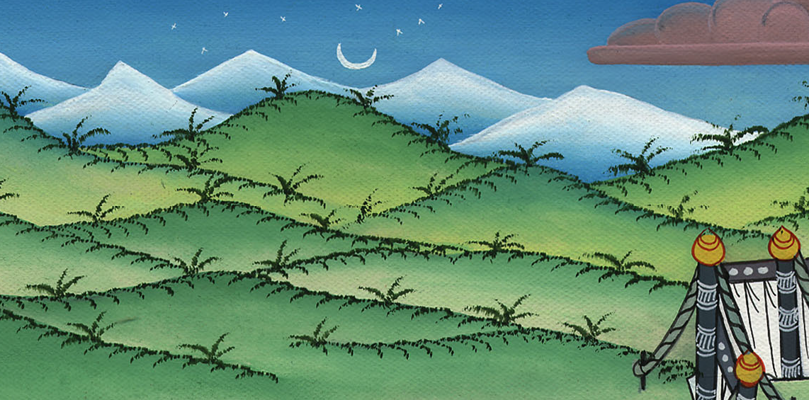
ཨེ་ཅིབ་ནས་ཐོན་པ 37:29

Slide 25
39:1From the blue, purple, and scarlet yarn they made specially woven garments for ministry in the sanctuary, as well as the holy garments for Aaron, just as the Lord had commanded Moses.
39:1གནས་དམ་པ་ནས་ཞབས་ཕྱི་བྱེད་པའི་ཕྱིར་པི་ཟིད་ཨེལ་སོགས་ཀྱིས་ཐགས་ཞིབ་མོར་བཏགས་པའི་གོས་རྣམས་བཟོས་པ་ནི། བལ་སྐུད་མཐིང་ག་དང་རྒྱ་སྨུག་དང་མཚལ་དམར་བཅས་ཀྱིས། དཀོན་མཆོག་ཡ་ཝཱེས་མོ་ཤེ་ལ་བཀའ་ཇི་ལྟར་གནང་བ་བཞིན་དུ་འཕགས་གོས་དམ་པ་རྣམས་ཨ་རོན་གྱི་ཕྱིར་བཟོས་སོ། །

Slide 26
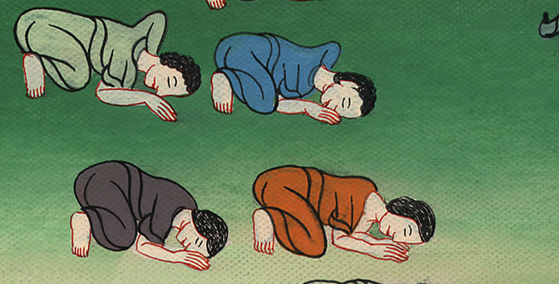
ཨེ་ཅིབ་ནས་ཐོན་པ 39:1

Slide 27
32So all the work for the tabernacle, the Tent of Meeting, was completed. The Israelites did everything just as the Lord had commanded Moses.
32དེ་དག་གིས་དེ་ལྟར་གུར་མཆོག་སྟེ་མཇལ་འཕྲད་གུར་མཆོག་གི་ཕྱིར་ལས་ཀ་ཐམས་ཅད་རྫོགས་པ་དང་། དཀོན་མཆོག་ཡ་ཝཱེས་མོ་ཤེ་ལ་བཀའ་ཅི་དང་ཅི་གནང་བ་བཞིན་དུ་ཡེས་ར་ཨེལ་པ་རྣམས་ཀྱིས་བྱས་ཏེ། དེ་ག་བཞིན་དུ་བྱས་སོ། །

Slide 28
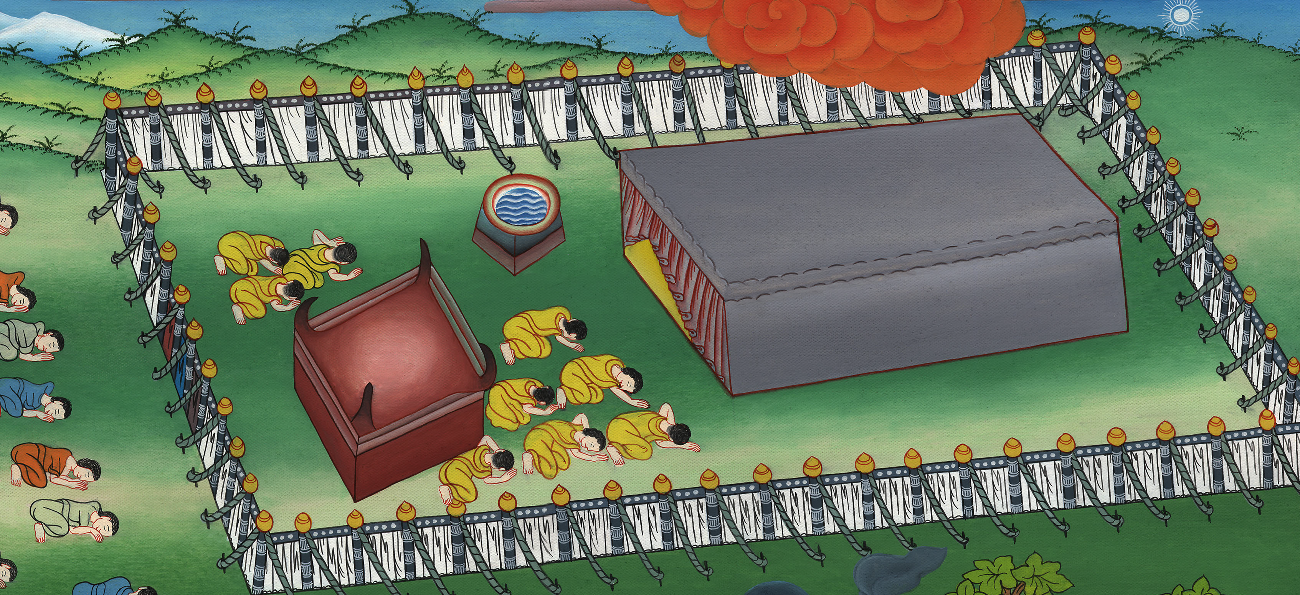
ཨེ་ཅིབ་ནས་ཐོན་པ 39:32

Slide 29
40:1Then the Lord said to Moses, 2“On the first day of the first month you are to set up the tabernacle, the Tent of Meeting.
40:1ཡང་དཀོན་མཆོག་ཡ་ཝཱེས་མོ་ཤེ་ལ་འདི་སྐད་ཅེས་གསུངས་པ་སྟེ། 2ཟླ་དང་པོའི་ཚེས་གཅིག་ཉིན། ཁྱོད་ཀྱིས་གུར་མཆོག་སྟེ་མཇལ་འཕྲད་གུར་མཆོག་བསྒྲེང་དགོས་ཤིང་།

Slide 30
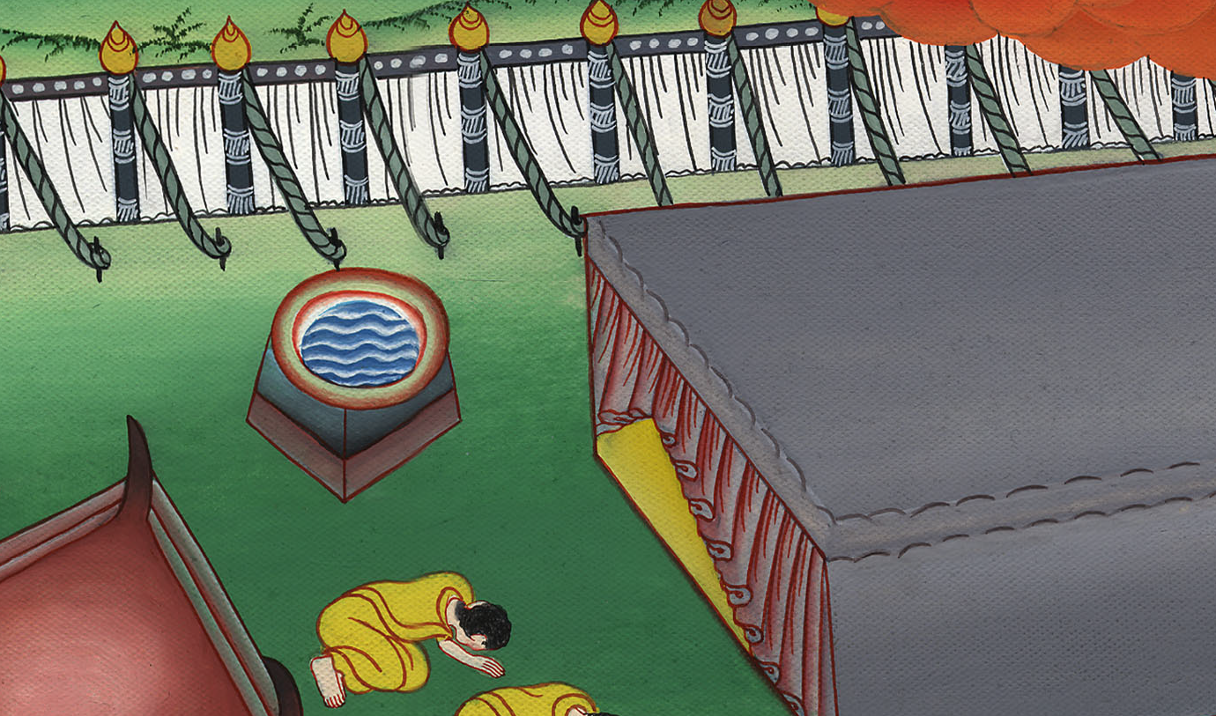
ཨེ་ཅིབ་ནས་ཐོན་པ 40:1,2

Slide 31
3Put the ark of the Testimony in it and screen off the ark with the veil.
3དེའི་ནང་དུ་དཔང་མཛད་ཤུར་སྒམ་བཞག་ནས། སྒམ་དེའི་མདུན་དུ་ཡོལ་བ་དཔྱང་བར་གྱིས་ཤིག

Slide 32
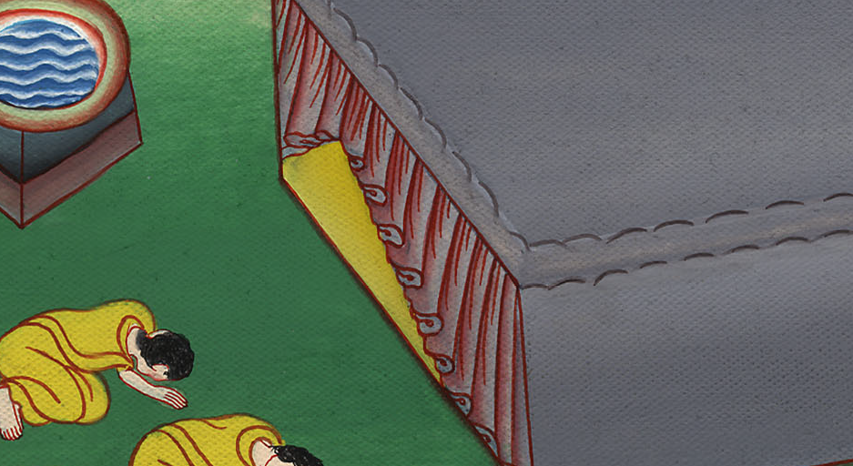
ཨེ་ཅིབ་ནས་ཐོན་པ 40:3

Slide 33
6Place the altar of burnt offering in front of the entrance to the tabernacle, the Tent of Meeting.
6ཡང་སྦྱིན་སྲེག་གི་མཆོད་ཁྲི་ནི་གུར་མཆོག་སྟེ་མཇལ་འཕྲད་གུར་མཆོག་གི་སྒོ་ཁ་རུ་ཞོག་ཅིག

Slide 34
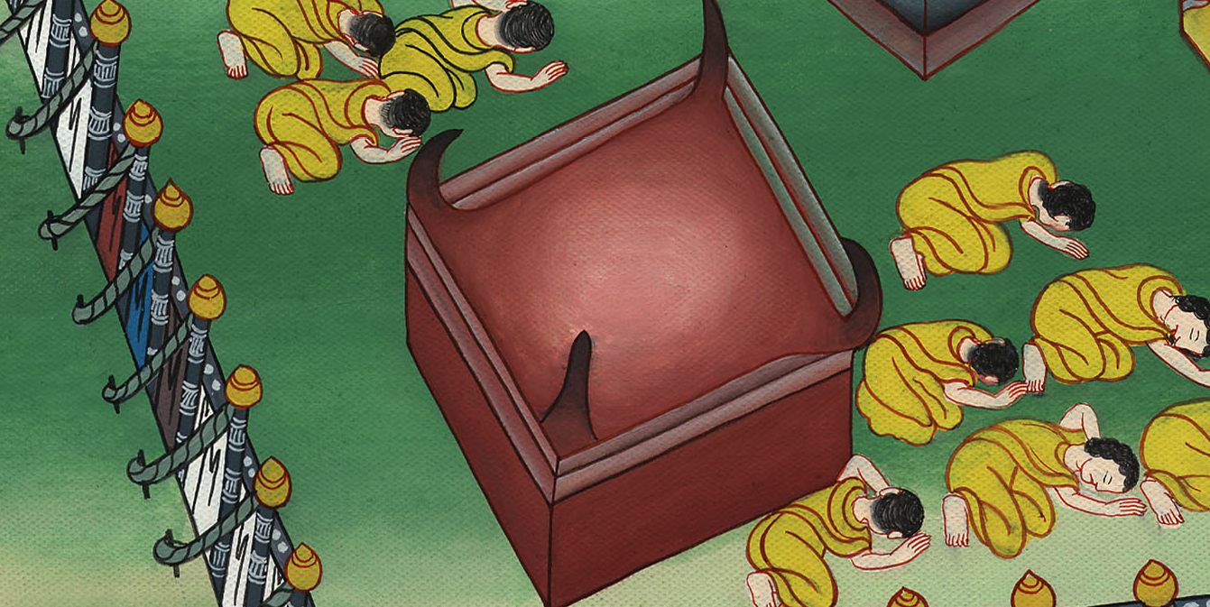
ཨེ་ཅིབ་ནས་ཐོན་པ 40:6

Slide 35
9Take the anointing oil and anoint the tabernacle and everything in it; consecrate it along with all its furnishings, and it shall be holy.
9དེ་ནས་གུར་མཆོག་དང་དེའི་ནང་དུ་ཡོད་པའི་ཡོ་བྱད་ཐམས་ཅད་ལ་འབྱུག་སྣུམ་གྱིས་བྱུགས་དང་། དེ་དང་དེའི་ཡོ་བྱད་ཐམས་ཅད་ཀྱང་དམ་པར་བྱོས་ཤིག ཡོངས་སུ་དམ་པར་འགྱུར་བ་ཡིན།

Slide 36
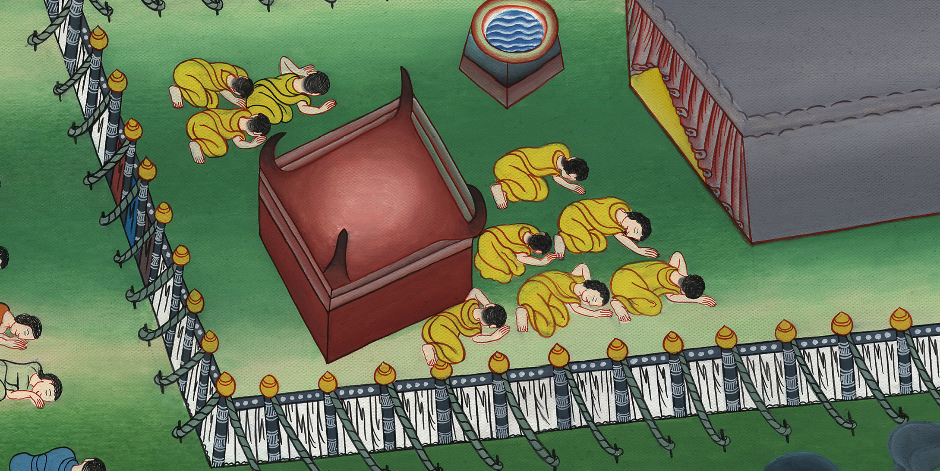
ཨེ་ཅིབ་ནས་ཐོན་པ 40:9

Slide 37
12Then bring Aaron and his sons to the entrance to the Tent of Meeting and wash them with water. 13And you are to clothe Aaron with the holy garments, anoint him, and consecrate him, so that he may serve Me as a priest.
12ཡང་ཨ་རོན་དང་དེའི་བུ་རྣམས་མཇལ་འཕྲད་གུར་མཆོག་གི་སྒོ་མདུན་དུ་ཁྲིད་ནས། ཁོ་རྣམས་ཆུས་བཀྲུ་དགོས། 13ཁྱོད་ཀྱིས་ཨ་རོན་ལ་ན་བཟའ་དམ་པ་རྣམས་བསྐོན་ནས། ང་ལ་མཆོད་དཔོན་གྱི་ཞབས་ཕྱི་བྱེད་པའི་ཕྱིར་འབྱུག་སྣུམ་གྱིས་བྱུགས་པ་དང་། ཁོ་རང་དམ་པར་བྱོས་ཤིག

Slide 38
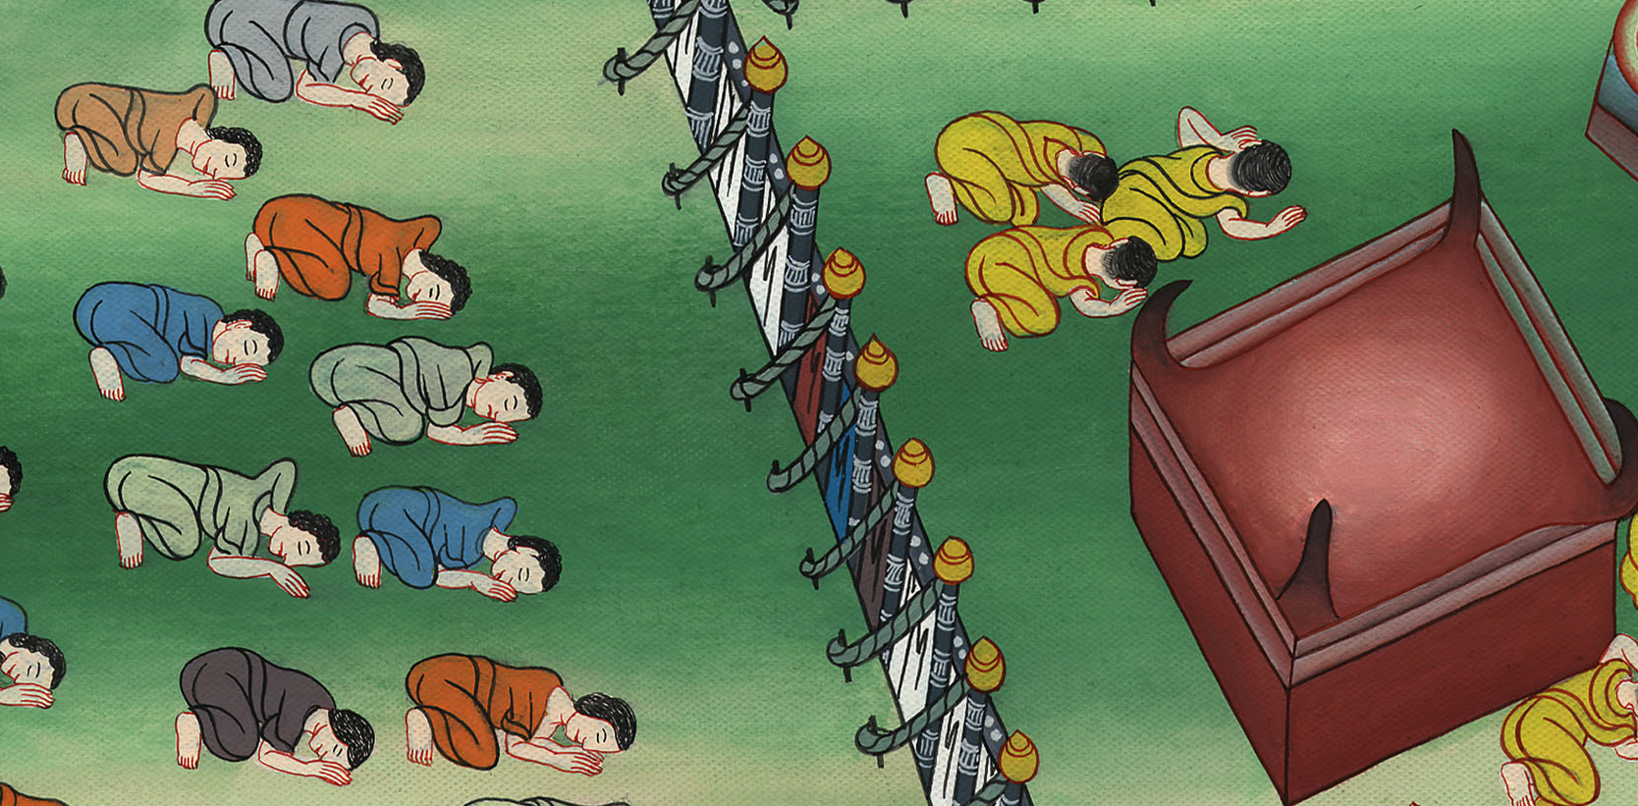
ཨེ་ཅིབ་ནས་ཐོན་པ 40:12,13

Slide 39
34Then the cloud covered the Tent of Meeting, and the glory of the Lord filled the tabernacle.
34དེ་ནས་སྤྲིན་གྱིས་མཇལ་འཕྲད་གུར་མཆོག་གཡོགས་པ་དང་དཀོན་མཆོག་ཡ་ཝཱེའི་གཟི་བརྗིད་ཀྱང་གུར་མཆོག་དེར་ཁྱབ།

Slide 40
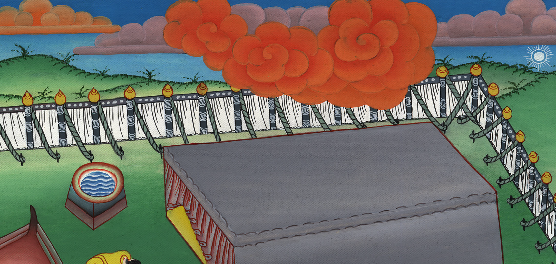
ཨེ་ཅིབ་ནས་ཐོན་པ 40:34

Slide 41
38For the cloud of the Lord was over the tabernacle by day, and fire was in the cloud by night, in the sight of all the house of Israel through all their journeys.
38ཁོ་ཚོའི་བགྲོད་ལམ་ཀུན་ཏུ་དཀོན་མཆོག་ཡ་ཝཱེའི་སྤྲིན་ཕུང་ནི་ཉིན་མོར་གུར་མཆོག་སྟེང་དུ་བཞུགས་པ་དང་། མཚན་མོར་ཡེས་ར་ཨེལ་གྱི་ཁྱིམ་རྒྱུད་ཚང་མའི་མཐོང་ལམ་ལ་སྤྲིན་ནང་དུ་མེ་ཡོད་པ་ཡིན་ནོ།། །།

Slide 42
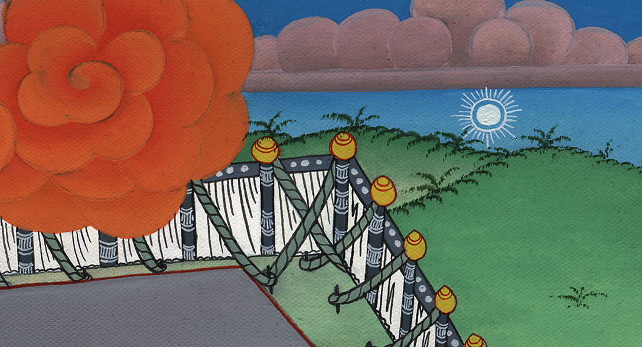
ཨེ་ཅིབ་ནས་ཐོན་པ 40:38

